Slide 1
机件的基本表示法
机械制图与AUTOCAD
第六章

Slide 2
第六章
1
视图
2
剖视图
3
断面图
4
局部放大图和简化画法

Slide 3
学习目标：
1.掌握视图的概念；
2.掌握剖视的概念、剖切面的种类、剖视图的种类；
3.掌握断面图的概念、断面图的种类；
4.掌握局部放大图、简化画法；
重点：单一平面剖切的全剖视图、半剖视图、局部剖视图、断面图的画法、剖切标注及半剖视图
的尺寸标注
难点：中等复杂程度以上的机件的图样表示法的综合应用（已知两个视图，补画第三视图，并按
指定的剖视图绘制）

Slide 4
在生产实际中，有些简单的机件只需一两个视图加注尺寸就表达清楚了，而有些形状复杂的机件用三个视图也难以表达清楚（内外结构）所以必须采用更多的不同的视图来表达。

Slide 5
6.1视图
6.1.1基本视图和向视图
1.基本视图
机件向基本投影面投影所得的视图，称为基本视图。
在原有三个投影面的基础上，再增加三个投影面构成正六面体，将物体放在其中，向六个基本投影面投影得到六个视图---基本视图（主、俯、左、右、仰、后）
六个基本视图之间仍符合“长对正，高平齐，
宽相等”的投影规律。

Slide 6
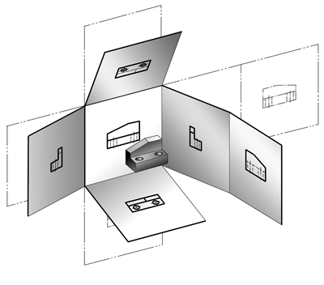
各基本投影方式按如图6-1所示展开，展开后各视
图的配置如图6-2所示。
图6-1 基本视图的展开

Slide 7
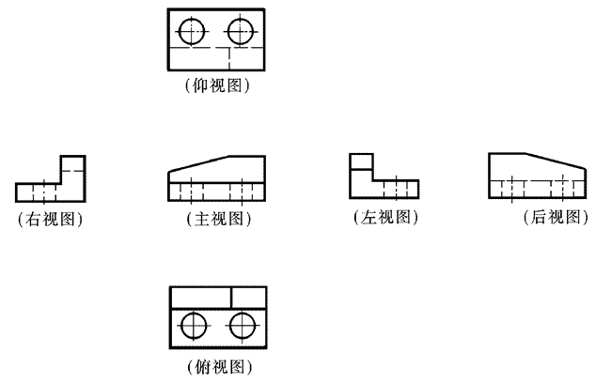
图6-2 基本视图

Slide 8
2.向视图
向视图是可自由配置的视图。
标注：
（1）在向视图的上方标注“×”（“×”为大写字母），在相应视图的附近用箭头指明投射方向，并标注相同的字母。
（2）在视图的下方或上方标注图名。
A
A

Slide 9
A
A
C
B
B
C

Slide 10
6.1.2 局部视图
将机件的某一部分向基本投影面投影，所得到的
视图叫做局部视图。
局部视图适用于当机件的主体形状已由一组基本
视图表达清楚，当采用一定数量的基本视图后，该
机件上部分结构尚需表达，而又没有必要或不便于
画出完整的基本视图时，可采用局部剖视图。
局部视图的表达形式
（1）局部视图所表达的只是局部某一部分形状，故需要画出断裂边界，局部视图的断裂边界通常以波浪线（或双折线、中断线）表示。
（2）当局部视图外形轮廓成封闭状态，且所表示的机件的局部结构完整时，可省略表示断裂边界的波浪线。

Slide 11
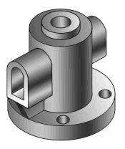
A
B
A
B

Slide 12
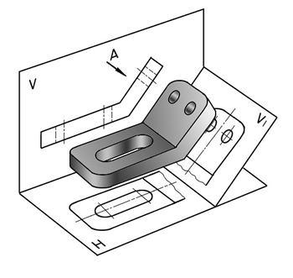
6.1.3斜视图
当机件上有倾斜于基本投影面的结构时，为了表
达倾斜部分的实形，可设置一个与倾斜结构平行且垂
直于一个基本投影面的辅助投影面，然后将该倾斜结
构向辅助投影面投射并展平，所得的视图称为斜视图。

Slide 13
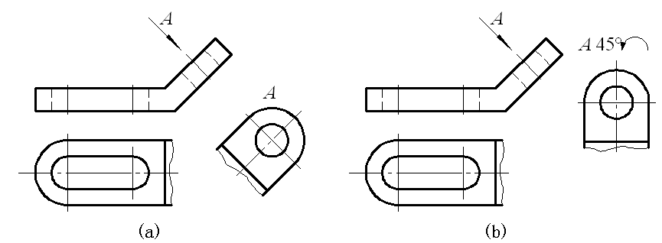
斜视图的配置与标注
斜视图通常按向视图的配置形式配置并标注。指明投影方向（用箭头），指明视图名称“×”
必要时允许将斜视图旋转配置。表示该视图名称的大写拉丁字母应靠近旋转符号的箭头端。

Slide 14
6.2剖视图
当物体的内部结构和形状比较复杂时，图形上的虚线
较多，这样读图和标注尺寸均不方便。为了解决这个问题，
常采用剖视图来表示机件的内部结构。
6.2.1剖视图的基本概念
1.剖视图的形成
假想用剖切平面剖开机件，将处在观察者和剖切平面之
间的部分移去，将其余部分向投影面投影，所得到的投影图
称为剖视图（简称剖视）。剖切平面与机件接触的部分，称
为剖面。（如下图）

Slide 15
（a）三视图 （b）立体图 （c）正确 （d）错误

Slide 16
2.剖视图的画法
（1）确定剖切方法及剖面位置
选择最合适的剖切位置，以便充分表达机件的内部结
构形状，剖切面一般应通过机件上孔的轴线、槽的对称
面等结构。
（2）画出剖视图
假想剖开机件后，处在剖切平面之后的所有可见轮廓
都应该补全，不得遗漏。不可见部分的轮廓线—虚线，
在不影响对机件形状完整表达的前提下，不再画出。
（3）画剖面符号
在截断面上画出相应材料的剖面符号，在同一张图样
中，同一个机件的所有剖视图的剖面符号应该相同。为
了区别被剖到的机件的材料，国家标准规定了各种材料
剖面符号的画法，见下表。

Slide 17
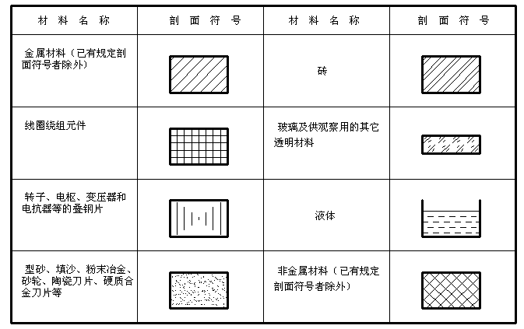

Slide 18
3.剖视图的标注
(1)剖切符号 A A 名称 ×—×
(2)省略标注（下图）
a)图形按投影关系配置，中间没有其它图形隔开， 允许省略箭头；
b)当剖切面与机件的对称平面重合，且剖切后的图形按投影关系配置，中间没有图形隔开，可以不标注。

Slide 20
4.注意事项：
（1）剖切平面应平行于投影面，且通过对称平面或轴线。
（2）剖面标注剖面符号
（3）剖视是一个假想的过程，因此一个视图画成剖视后，其它视图应按整体机件画出。
（4）剖视图中，凡是已表达清楚的结构，虚线应省略
（5）同一机件，各剖视图的剖面线方向相同，间隙相等，
（6）剖切面后的可见轮廓线应画出（下图）

Slide 21
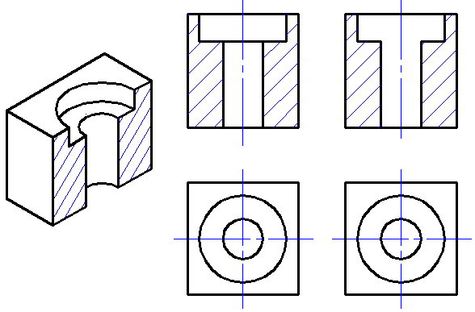
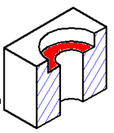
正确
错误

Slide 22
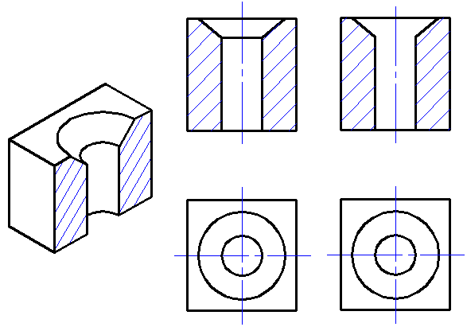
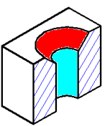
正确
错误

Slide 23
6.2.2剖视图的种类
根据机件被剖切范围的大小，剖视图可分为全剖视图、半剖视图和局部剖视图。
1.全剖视图
用剖切平面完全地剖开机件所得到的视图，称为全剖视图。

Slide 24
剖视图名称
全剖视图
无剖面线!
易漏!
A-A
剖面符号
投影方向
A
A
剖面名称
剖切位置

Slide 25
2.半剖视图
当机件具有对称平面时，在垂直于对称平面的投
影面上投影所得到的图形，可以对称中心线为界，
一半画成剖视，一半画成视图，这种组合的图形称
为半剖视图。

Slide 26
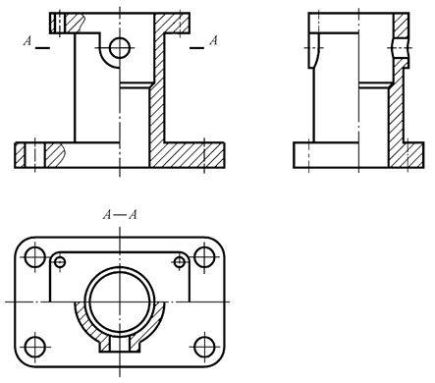

Slide 27
注意事项：
（1）以点划线为界
（2）机件的内部形状已经在半个剖视图中表达清楚，因
此半个外形图中不必画虚线。
（3）标注按全剖
（4）半剖视图中剖视部分的位置通常按以下原则配置。
主视图位于对称线右侧。俯视图位于对称线下方。左视
图位于对称线右侧。
（5）当机件的形状接近对称，且不对称部分已另有图形
表达清楚时，也可画成半剖视图。（下图）

Slide 29
3.局部剖视图
当机件尚有部分的内部结构形状未表达清楚，但又没有必要作全剖视或不适合于作半剖视时，可用剖切平面局部地剖开机件，所得的剖视图称为局部剖视图。

Slide 31
注意事项：
（1）外形与剖视以波浪线为界；
（2）波浪线不与其它图线重合；
（3）波浪线不超出外形轮廓线；
(4)应用于既不能用全剖也不能半剖的情况下，只
为表示某一部分的结构时用局部剖；
(5)对于剖切位置明显的局部剖视一般不用标注，
必要时可以标注；

Slide 34
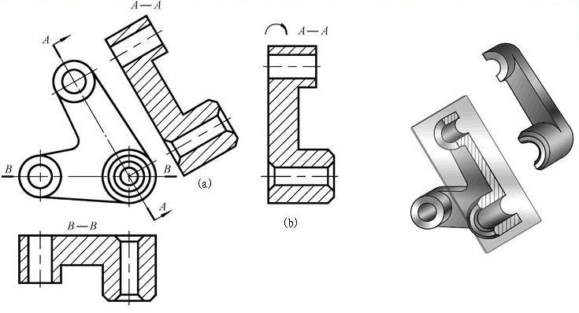
6.2.3 剖切面的种类
因为机件内部结构和形状的多样性，剖切机件
的剖切面也不尽相同，可以用一个剖切面剖开机
件，也可以用几个剖切面剖开机件。
1.单一剖切面（见下图）

Slide 35
2.几个平行的剖切平面
当机件上有较多的内部结构形状，而它们的轴线
不在同一平面内时，可用几个互相平行的剖切平面
剖切。

Slide 37
注意事项：
（1）在阶梯剖中，应把几个平行的剖切平面 作为
一个剖切平面考虑，被剖切的结构也应认为位于一
个平面上，所以在剖视图上，不应在各剖切平面的
转折处画出界限。（上图）
（2）在剖视图内不应出现不完整要素。
（3）当两个要素在图形上具有公共对称中心线或轴
线时可各画一半。

Slide 38
出现不完整元素
错误
正确

Slide 39
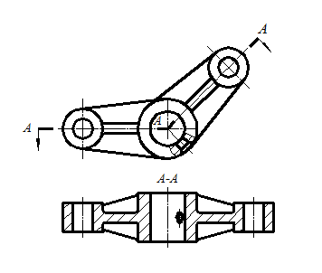
3.几个相交的剖切平面
当机件的内部结构形状用一个剖切平面不能表达
完全，且这个机件在整体上又具有回转轴时，可用
两个相交的剖切平面剖开。（下图的俯视图为旋转
剖切后所画出的全剖视图。）

Slide 40
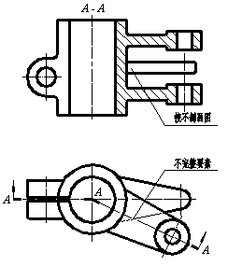
注意事项：
（1）在剖切平面后面的结构，一般仍按原来位置投
影。（左图）
（2）当剖切产生不完整结构时，应将此部分未剖到
绘制。（右图）

Slide 41
6.3断面图 6.3.1基本概念
假想用剖切平面将机件的某处切断，仅画出截断
面的图形称为断面图，简称断面。

Slide 42
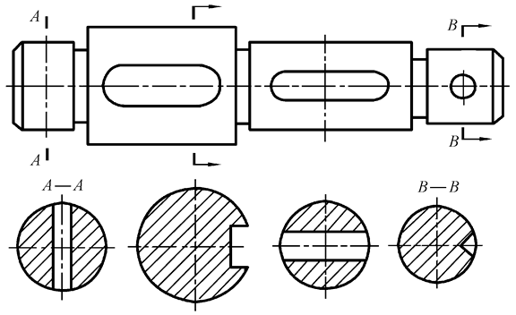
键槽深5
通孔
凹坑
通孔
断面图的应用－轴

Slide 43
6.3.2移出断面图
画在视图之外的断面图，称为移出断面。
（1）用粗实线绘制
（2）尽量把断面放在剖切平面位置的延长线上
或符合投影关系的位置
（3）剖切平面应与被剖切部位的主要轮廓线垂
直（两个切平面相交得移出断面，图形应断开）
（4）当剖切平面通过回转面形成的孔或凹槽中
心线时，这些结构按剖视图绘制。
（5）当剖切平面通过非圆孔，出现完全分离的
剖面时，应按剖视绘出。
（6）标注

Slide 44
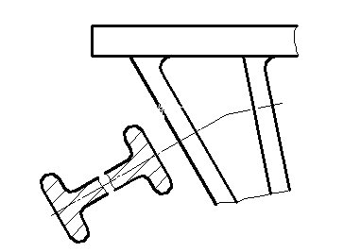

Slide 45
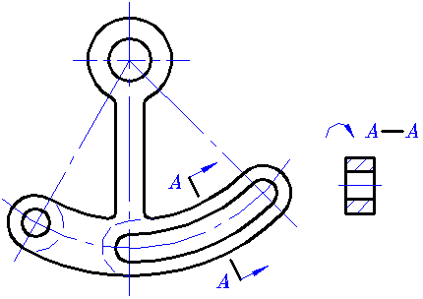

Slide 46
A
B
A
A-A
B
B-B

Slide 47
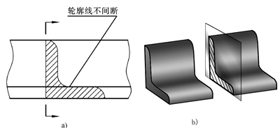
6.3.3重合断面图
画在视图之内的断面图称为重合断面图 。

Slide 48
（1）细实线绘制
（2）当视图的轮廓线与重合断面的轮廓线重叠时，
视图的轮廓线不得间断
（3）标注 对称的重合断面不必标注
不对称的重合断面应标出剖切符号及
箭头

Slide 49
对称的重合断面，可省略全部标注。
断面形状不对称：
标注剖切平面位置及
投影方向，不注名称。

Slide 50
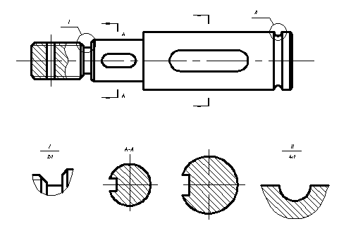
将机件的部分结构，用大于原图所采用的比例单独画出的图形称为局部放大图。

Slide 51
6.4.2 简化画法
为了方便制图，国家标准《技术制图》规定了一
些简化画法，现将其中最常见的几种情况作一介绍。
1.肋板、轮辐等结构的画法
（1）对于机件上的肋板、轮辐及薄壁等，如按纵向剖切，这些结构都不画剖面符号，而用粗实线将它与其邻接部分分开。但当这些结构不按纵向剖切时，仍应画出剖面符号
下图：

Slide 53
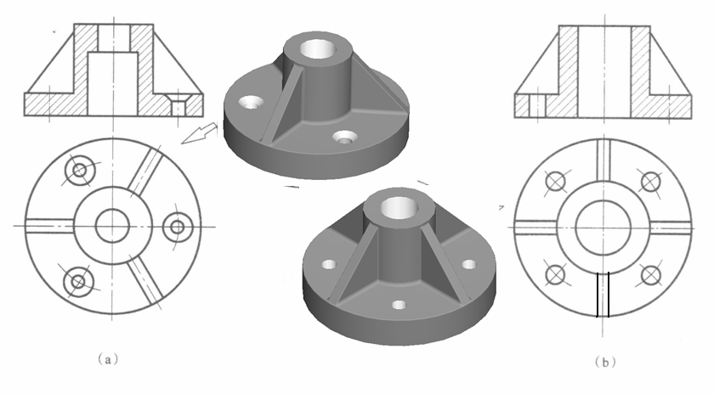
（2）当零件回转体上均匀分布的肋板、孔等结构不处于剖切平面上时，可将这些结构旋转到剖切平面上画出。

Slide 54
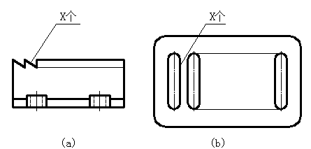
2.相同结构的简化画法
（1）当机件具有若干相同结构（齿、槽等），并按
一定规律分布时，只需要画出几个完整的结构，其
余用细实线连接，在零件图中则必须注明该结构的
总数。

Slide 55
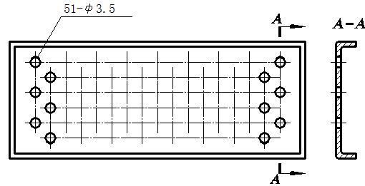
（2）若干直径相同且成规律分布的孔（圆孔、螺孔、沉孔等）可以仅画出一个或几个，其余只需用点划线表示其中心位置，在零件图中应注明孔的总数。

Slide 56
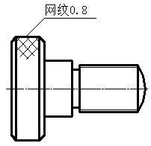
（3）对于网状物、编织物或机件上的滚花部分，可以在轮廓线附近用细实线示意画出，并在图上或技术要求中注明这些结构的具体要求。

Slide 57
3.平面的简化画法
当曲面体零件上的平面不能充分表达时，可用平
面符号（两条相交的细实线）表示。

Slide 58
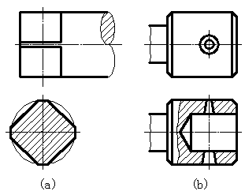
4.较小结构的简化画法
机件上的较小结构，如在一个图形中已表达清楚
时，其它图形可以简化 。

Slide 59
5.较长机件的简化画法
长的机件（轴、杆、型钢、连杆等）沿长度方向
的形状一致或按一定规律变化时，可断开后缩短绘
制（标注尺寸时仍按实际长度）。

